Slide 1
Муниципальное казенное общеобразовательное учреждение
«Ушакинская средняя общеобразовательная школа №1»
Организация
приёма в 1 класс
на 2024-2025 учебный год
Информация для родителей (законных представителей)
будущих первоклассников

Slide 2
Способы подачи заявлений
На портале государственных услуг
На Региональном портале государственных и муниципальных услуг Ленинградской области | https://gu.lenobl.ru/Pgu/
На портале «Современное образование Ленинградской области» | http://obr.lenreg.ru
В Многофункциональном центре (МФЦ)

Slide 8
Категории детей, имеющих преимущественное право при зачислении в 1 класс
Дети военнослужащих (Федеральный закон от 27.05.1998 № 76-ФЗ «О статусе военнослужащих» ст. 19 п. 6)
Дети сотрудников полиции (Федеральный закон от 07.02.2011 № 3-ФЗ «О полиции» ст. 46 п. 6)
Дети сотрудников некоторых органов исполнительной власти (Федеральный закон от 30.12.2012 № 283-ФЗ «О социальных гарантиях сотрудникам некоторых федеральных органов исполнительной власти и внесении изменений в отдельных законодательные акты РФ» ст. 3 п. 14)
Полнородные и неполнородные брат и (или) сестра, которые обучаются в данной общеобразовательной организации (ФЗ от 02.07.2021 №310-ФЗ «О внесении изменений в ст.54 Семейного кодекса РФ и ст.36и 67 ФЗ «Об образовании в РФ»

Slide 9
Этапы подачи заявлений
2 этап (с 06 июля 2024 с 09.00 ч. – 05 сентября 2024)
– подача заявлений гражданами, чьи дети
не проживают на закрепленной территории
Основные критерии приёма –
наличие свободных мест!

Slide 10
Предоставление документов в образовательную организацию
осуществляется после получения родителем приглашения в образовательную организацию с указанием даты и времени приема документов в следующие сроки:
на 2 этапе – не ранее 10 дней с даты начала приема, но не позднее 30 дней со дня подачи заявления;
Дата и время подачи заявления не имеет значения

Slide 11
Предоставление документов в образовательную организацию
Документы предоставляются только в одну образовательную организацию – при получении приглашения из нескольких ОО родителям необходимо определиться с выбором школы;
При подаче документов в одну из выбранных школ ребенок автоматически выбывает из списка других организаций;
Документы предоставляются лично родителями в соответствии с графиком приема документов;
В случае неявки родителя (законного представителя) в образовательную организацию для подачи документов в сроки, указанные в приглашении образовательной организации, ребенок выбывает из списка данной образовательной организации.

Slide 12
Документы для приема в 1 класс
Родители (законные представители) предоставляют следующие документы:
свидетельство о рождении ребенка;
свидетельство о регистрации ребенка по месту жительства (форма № 8); или по месту пребывания на закреплённой территории(форма № 3); или документ, содержащий сведения о регистрации ребёнка по месту жительства или по месту пребывания на закреплённой территории;
документы, подтверждающие преимущественное право зачисления граждан на обучение в образовательную организацию (при наличии);
паспорт одного из родителей (законных представителей) с отметкой о регистрации по месту жительства;
СНИЛС ребёнка

Slide 13
Документы, подтверждающие проживание ребенка на закрепленной территории
свидетельство о регистрации ребенка по месту жительства (форма № 8);
свидетельство о регистрации ребенка по месту пребывания (форма
№ 3);
паспорт одного из родителей (законных представителей) с отметкой о регистрации по месту жительства;
справка о регистрации по форме № 9 (равнозначно выписка из домовой книги) с данными о регистрации ребенка и (или) его родителя (законного представителя) и (или) данными о правоустанавливающих документах на жилое помещение, выданных на имя ребенка и (или) его родителя (законного представителя);
документы, подтверждающие право пользования жилым помещением ребенком и (или) его родителем (законным представителем) (свидетельство о государственной регистрации права собственности на жилое помещение, договор безвозмездного пользования жилого помещения и др.).
Родители (законные представители) предоставляют один из перечисленных документов.

Slide 14
Основания для отказа в приёме документов
обращение лица, не относящегося к категории заявителей;
подача заявления в период, отличающийся от периода предоставления услуги;
не предоставление в образовательную организацию документов, необходимых для получения услуги;
отсутствие свободных мест в образовательной организации;
наличие в электронной системе заявления, содержащего идентичные данные ребенка (идентичные фамилию, имя, отчество (при наличии), дату рождения и реквизиты свидетельства о рождении ребенка);
возрастные ограничения (при зачислении в первые классы): получение начального общего образования в образовательных организациях начинается по достижении детьми возраста шести лет и шести месяцев при отсутствии противопоказаний по состоянию здоровья, но не позже достижения ими возраста восьми лет.

Slide 15
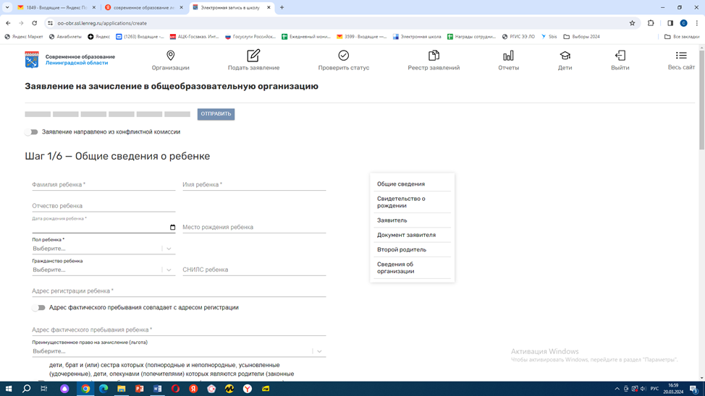

Slide 16
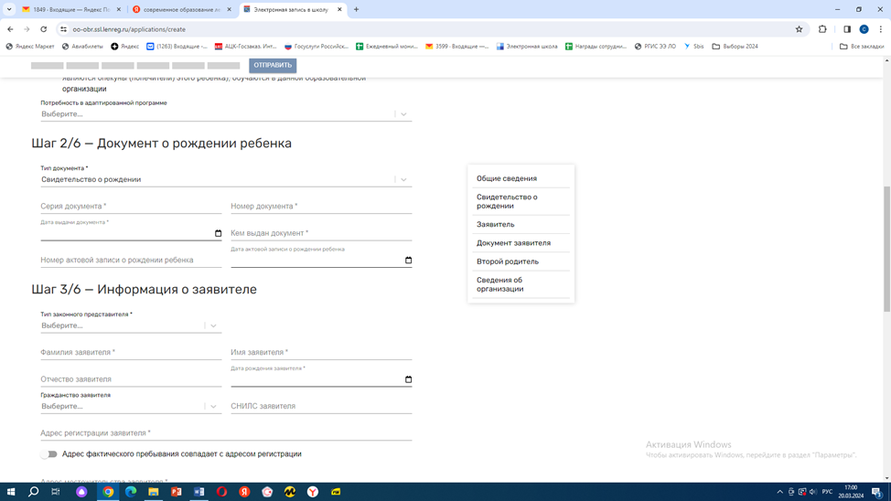

Slide 17
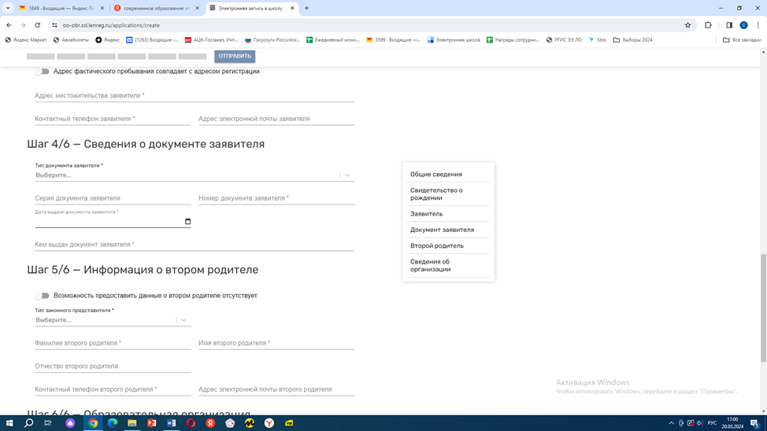

Slide 18
